Slide 1

CarDuionoDroid
Michael Röding
Christoph Braun
16.06.2013

Slide 2

Gliederung
Übersicht
Hauptprobleme der ersten Iteration
Möglichkeiten
Unsere Lösung
Techniken
WebSockets
Datenbanken
Logging
Modellierung
GUI
Zeitplan
1
Michael Röding
Christoph Braun
16.06.2013

Slide 3
Gliederung
Übersicht
Hauptprobleme der ersten Iteration
Möglichkeiten
Unsere Lösung
Techniken
WebSockets
Datenbanken
Logging
Modellierung
GUI
Zeitplan
1
Michael Röding
Christoph Braun
16.06.2013

Slide 4
Übersicht
Carduinodroid: Modellfahrzeug, welches um ein Arduino Mikrocontrollerboard und ein Android Smartphone erweitert wurde
Vorgängerprojekt entwickelte einen Desktop Client und damit verbunden eine grundsätzliche Kommunikationsschnittstelle
Entwicklung einer Webseite zur Steuerung des Carduinodroids von einem beliebigen Computer aus
2
Michael Röding
Christoph Braun
16.06.2013

Slide 5
Gliederung
Übersicht
Hauptprobleme der ersten Iteration
Möglichkeiten
Unsere Lösung
Techniken
WebSockets
Datenbanken
Logging
Modellierung
GUI
Zeitplan
3
Michael Röding
Christoph Braun
16.06.2013

Slide 6
Umsetzung
Problem:
Standard HTML-Server arbeitet nur auf Anfrage
vs.
stetige Verbindung zum Carduinodroid
Mögliche Realisierungen:
Hintergrundprogramm (Daemon)
PHP-Extension
Java
4
Michael Röding
Christoph Braun
16.06.2013

Slide 7
Umsetzung
Unsere Lösung: Java
Vorgängerprojekt ist in Java geschrieben
Modell-View-Controller war Vorlage
gelungene Trennung von verschiedenen Codeblöcken
Migration des bestehenden Codes
Netzwerkcode kann ohne großen Aufwand übernommen werden
(alte) GUI-Elemente können leicht entfernt werden
neue Schnittstellen müssen erstellt werden
5
Michael Röding
Christoph Braun
16.06.2013

Slide 8
Gliederung
Übersicht
Hauptprobleme der ersten Iteration
Möglichkeiten
Unsere Lösung
Techniken
WebSockets
Datenbanken
Logging
Modellierung
GUI
Zeitplan
6
Michael Röding
Christoph Braun
16.06.2013

Slide 9
Techniken
WebSockets
ständige bidirektionale Kommunikation zwischen Browser und Webserver
werden von jedem aktuellen (auch mobilen) Browser unterstützt
viele verschiedene Implementierungen für verschiedene Toolkits / Frameworks
7
Michael Röding
Christoph Braun
16.06.2013

Slide 10
Technik
Datenbank
MySQL vs. Hibernate
Datenbanken sind relativ klein (s.U.)
keine komplexen Anfragen
unsere Wahl: MySQL
große Kompatibilität
keine Verwendung für Hibernate-Funktionen (Objektorientierung)
8
Michael Röding
Christoph Braun
16.06.2013

Slide 11
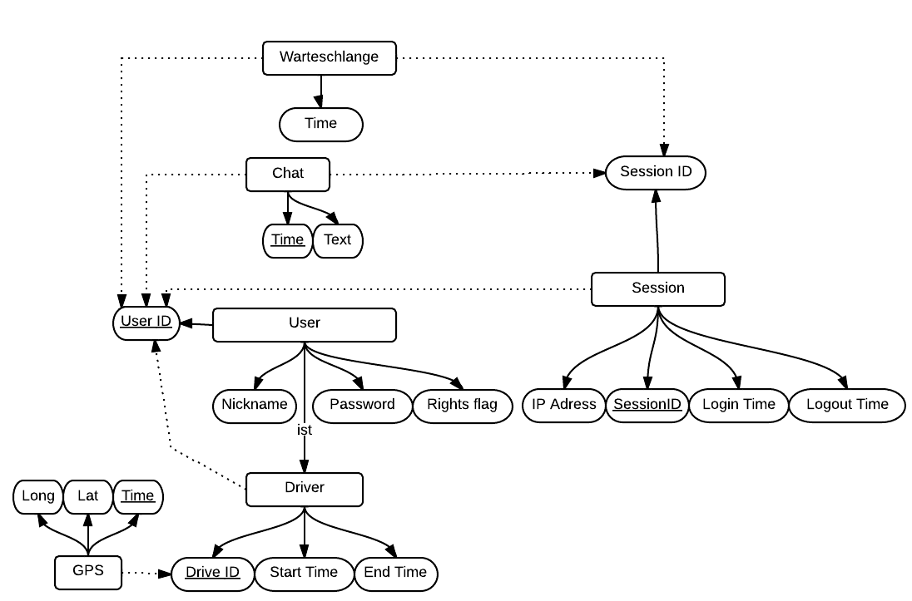
Technik
Datenbank
9
Michael Röding
Christoph Braun
16.06.2013

Slide 12
Technik
Logging
Benutzeraktivität
An-/Abmelden
Einreihung in Warteschlange
Übernahme / Abgabe der Steuerung
Chat
Wer, wann, Chatnachricht
GPS
GPS-Position im bestimmten Intervall speichern
10
Michael Röding
Christoph Braun
16.06.2013

Slide 13
Gliederung
Übersicht
Hauptprobleme der ersten Iteration
Möglichkeiten
Unsere Lösung
Techniken
WebSockets
Datenbanken
Logging
Modellierung
GUI
Zeitplan
11
Michael Röding
Christoph Braun
16.06.2013

Slide 14
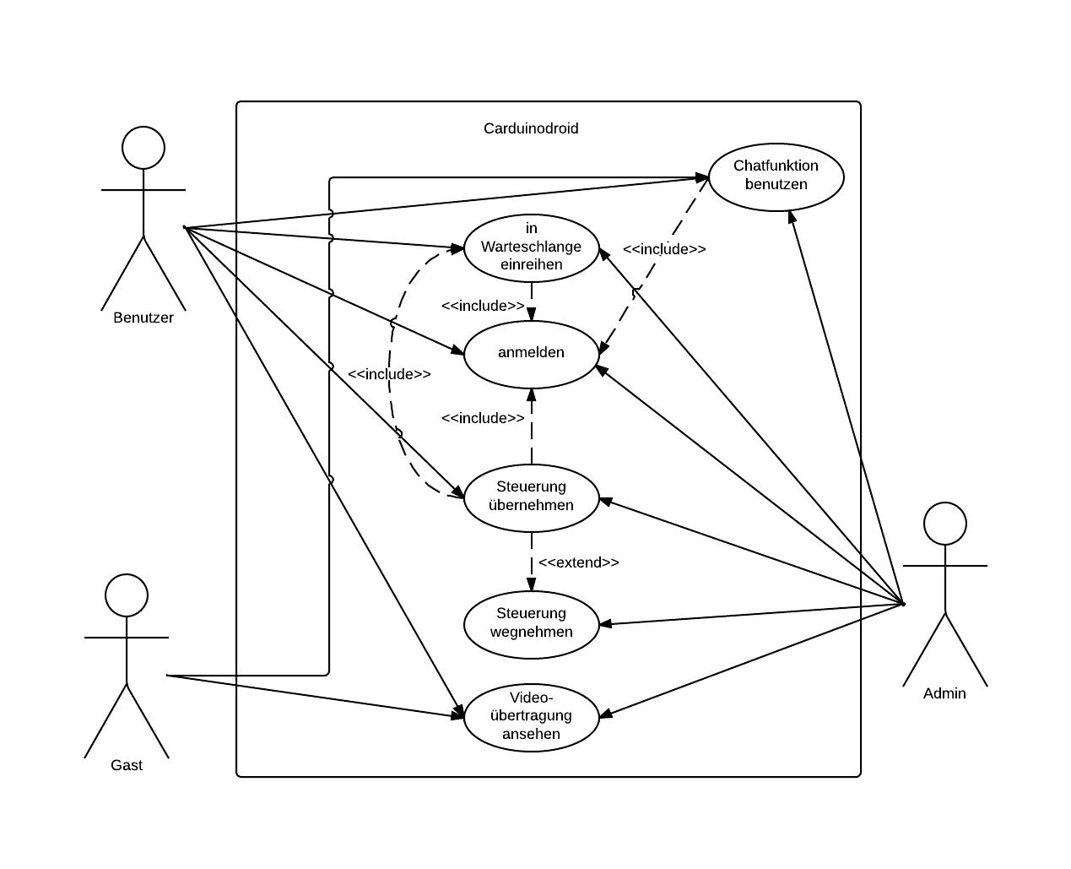
Modellierung
Use case
12
Michael Röding
Christoph Braun
16.06.2013

Slide 15
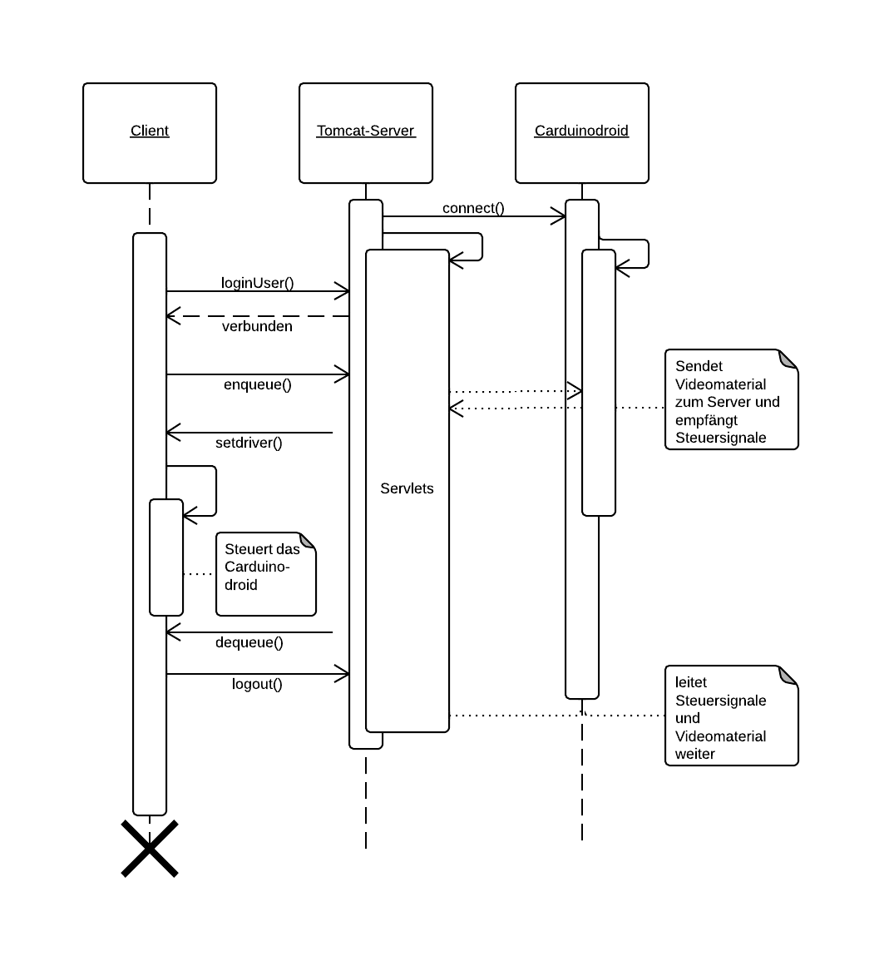
Modellierung
Sequenzdiagramm
13
Michael Röding
Christoph Braun
16.06.2013

Slide 16
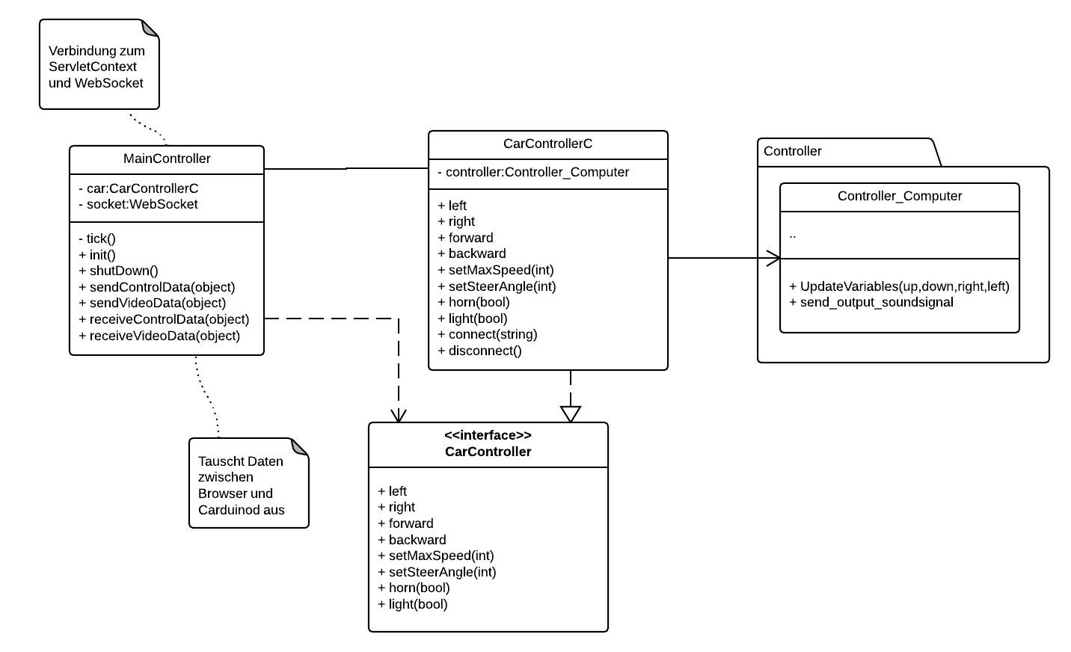
Modellierung
Klassendiagramm
14
Michael Röding
Christoph Braun
16.06.2013

Slide 17
Gliederung
Übersicht
Hauptprobleme der ersten Iteration
Möglichkeiten
Unsere Lösung
Techniken
WebSockets
Datenbanken
Logging
Modellierung
GUI
Zeitplan
15
Michael Röding
Christoph Braun
16.06.2013

Slide 18
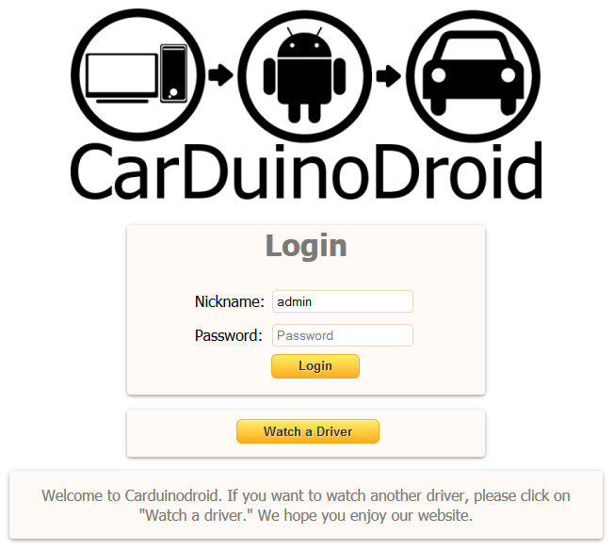
GUI
Entwurf in HTML und CSS
16
Michael Röding
Christoph Braun
16.06.2013

Slide 19
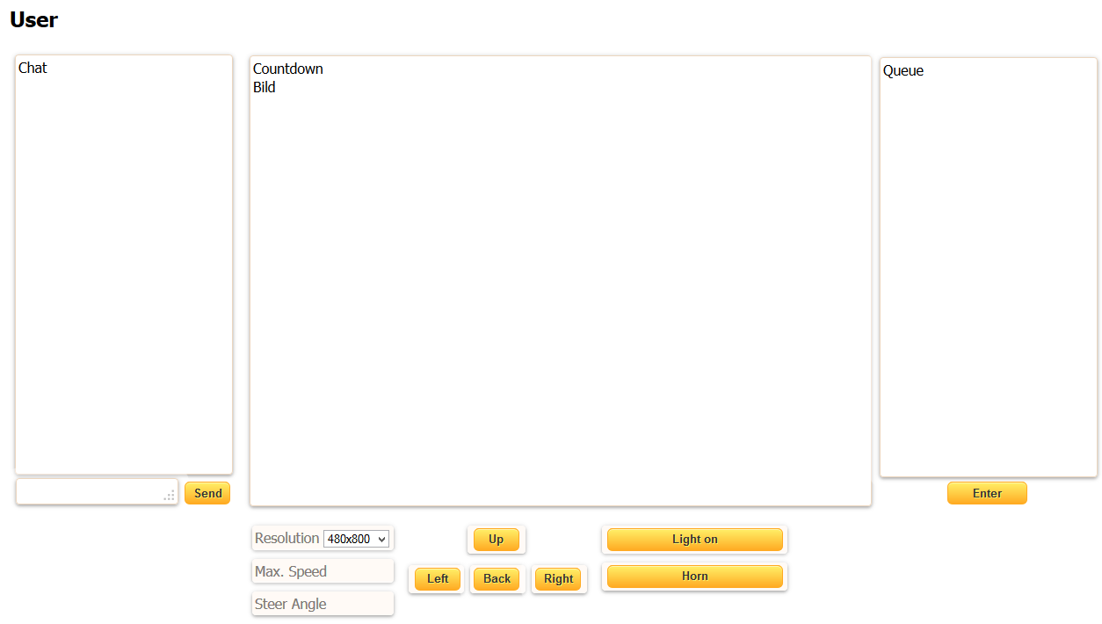
GUI
Entwurf in HTML und CSS
17
Michael Röding
Christoph Braun
16.06.2013

Slide 20
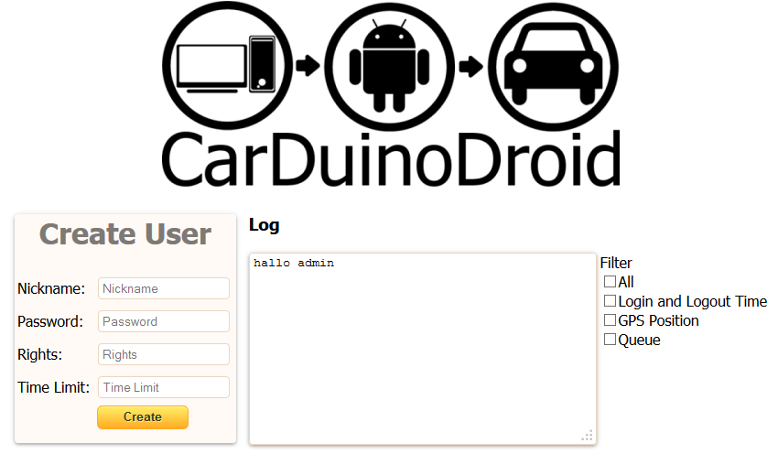
GUI
Entwurf in HTML und CSS
18
Michael Röding
Christoph Braun
16.06.2013

Slide 21
Gliederung
Übersicht
Hauptprobleme der ersten Iteration
Möglichkeiten
Unsere Lösung
Techniken
WebSockets
Datenbanken
Logging
Modellierung
GUI
Zeitplan
19
Michael Röding
Christoph Braun
16.06.2013

Slide 22
Zeitplan
Die Hauptziele für die nächste Phase sind:
funktionierendes Webinterface
Steuerung des Carduinodroids
Anzeigen des Kamerabildes
Administratorbereich
Benutzerverwaltung
globale Einstellungen
Log Ansicht
Server: Browser <-> Carduinodroid
20
Michael Röding
Christoph Braun
16.06.2013

Slide 23
Zeitplan
 | Woche 1 | Woche 2 | Woche 3 | Woche 4 | Woche 5
Alex | IDE / Controller | Kamera | Kamera | Adminbereich | Testen
Christoph | GUI Javascript | GUI Javascript | Chat Bot | Chat Client | Debugging
Jenja | GUI Design / Implementierung | GUI Implementierung | Java Adminbereich | *Bedarf* | Debugging
Marc | Informations- sammlung | Quellcodedoku | Quellcodedoku | Doku- formatierung | Kontrolle
Michael | DB-Initialisierung | Kamera | Queue | Chat Server | Code Cleanup
Sven | Kommunikation Server-Android | Kommunikation Server-Android | Steuerung d. Autos | *Bedarf* | Debugging
Vincenz | IDE / DB Verbindung | DB Verwaltung (Admin) | DB Tests und Optimierung | Frontend Finalisierung | Testen
21
Michael Röding
Christoph Braun
16.06.2013

Slide 24
?
Das wars!
Noch Fragen?
Michael Röding
Christoph Braun
16.06.2013

